Slide 1
Товар и деньги

Slide 2
Жетоны

Slide 3
Вопросы и задания учащимся
1. Что такое экономика? Изобразить схемой определение "экономика"
2. Можно ли назвать экономикой ведение домашнего хозяйства?
3. Назовите 4 основных ресурса (факторы производства)

Slide 4
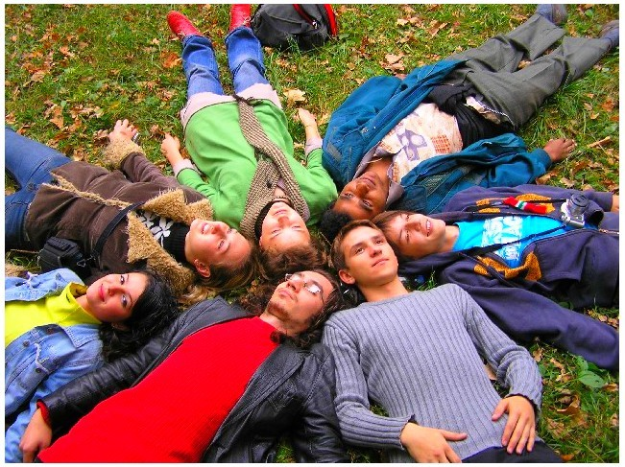
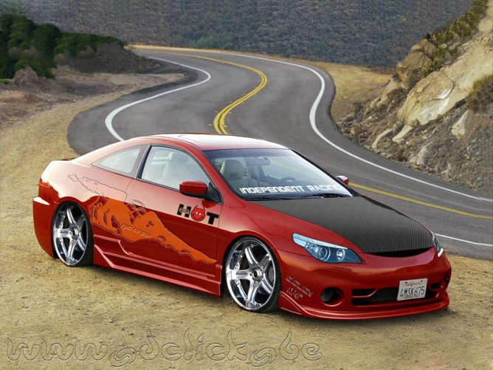
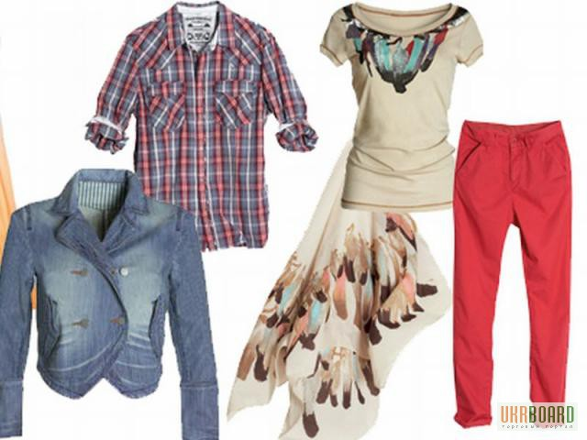
Какие из этих слов могут рассматриваться как товар?
Автомобиль
Дружба
Квартира
Одежда
Счастье
Любовь
Украшения

Slide 5
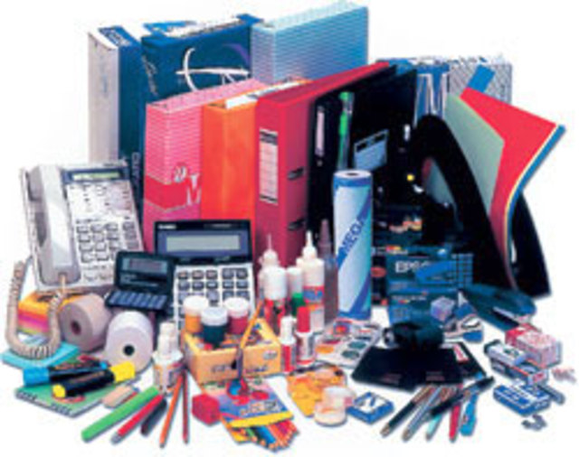
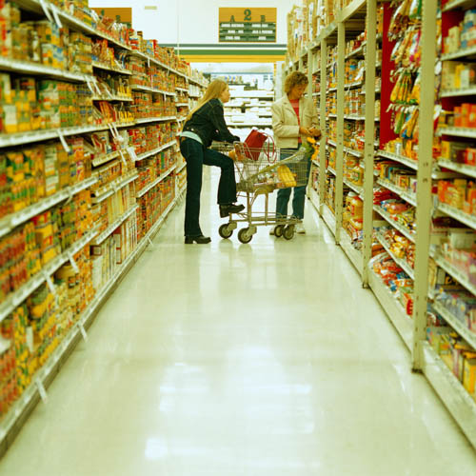
Товар – продукт труда, произведённый для продажи.

Slide 6
Свойства товара
Удовлетворяет потребность людей в чём-либо | Имеет определённое соотношение с другими товарами, в соответствии с которыми товары могут обмениваться

Slide 7
Услуги - это особая деятельность, которая удовлетворяет наши потребности.

Slide 8
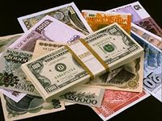
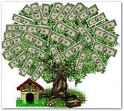
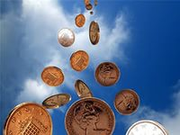
Функции денег
Средство обращения | Мера стоимости | Средство накопления

Slide 9
Покупательная способность – количество товаров и услуг, которые мы можем купить на наши деньги.

Slide 11
Задание:
учащиеся, которые подготавливали презентацию товара, презентуют свой товар, пытаясь его продать остальным.
все остальные должны определить, у кого они купят товар и отдать свои деньги, тому кто на их взгляд убедительнее предлагал товар.
Время – 15 мин

Slide 12
Работа с вопросами:
1. Сколько денег заработал каждый из ребят?
2. Почему купили именно этот товар?
3. Какие качества выступающих помогли сделать выбор?

Slide 13
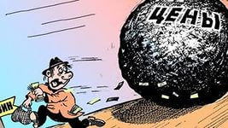
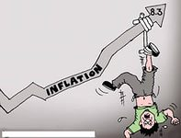
Инфляция – переполнение сферы обращения бумажными деньгами из-за чрезмерного их выпуска по сравнению с потребностями в действительных деньгах – золоте.

